Slide 1
Image & présentation de soi

Slide 2
Définition des interactions sociales

Slide 3
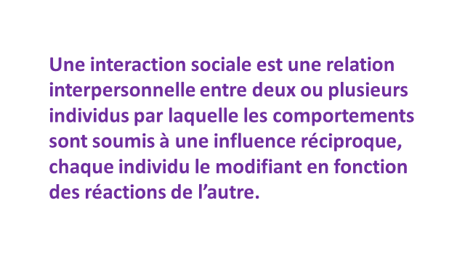

Slide 4
1
2
3
Hygiene
de vie
Citation
Emoticônes
5
Vêtements
Communication non verbale
Langage
4
6
7
Sphères environnementales
9
Posture
Regard sur soi
8

Slide 5
